Slide 1
স্বাগতম

Slide 2
পরিচিতি
মো: আরিফুর রহমান
সহকারী শিক্ষক
মু্ন্সীরহাট উচ্চ বিদ্যালয়
চৌদ্দগ্রাম, কুমিল্লা
মোবাইল: 01818875677
ই-মেইল: amiarif23@gmail.com
বিষয়: হিসাব বিজ্ঞান
শ্রেণি: নবম-দশম
অধ্যায়: ২য়

Slide 3
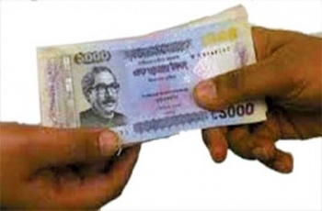
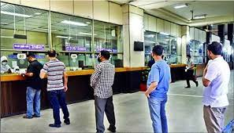
আমরা কিছু ছবি দেখি - -

Slide 4
লেনদেন

Slide 5
শিখনফল
এই পাঠ শেষে শিক্ষার্থীরা---
লেনদেন কি? বলতে পারবে।
লেনদেনের প্রকৃতি শনাক্ত করতে পারবে।
হিসাব সমীকরন বিশ্লেষণ করতে পারবে।
হিসাব সমীকরনে ব্যবসায়িক লেনদেনের প্রভাব ব্যাখ্যা করতে পারবে।

Slide 6
লেনদেন কি?
অর্থের আদান প্রদান বা অর্থের মাপকাঠিতে পরিমাপযোগ্য কোন ঘটনা বা সেবার আদান প্রদানের মাধ্যমে কোন প্রতিষ্ঠানের আর্থিক অবস্থার পরিবর্তন ঘটলে ঐ সমস্ত ঘটনা বা আদান প্রদানকে লেনদেন বলে।

Slide 7
অর্থের অঙ্কে পরিমাপযোগ্য
আর্থিক অবস্থার পরিবর্তন
দ্বৈত সত্তা
লেনদেনের প্রকৃতি
স্বংসম্পূর্ণ স্বতন্ত্র
দৃশ্যমানতা
ঐতিহাসিক ঘটনা
হিসাব সমীকরনে প্রভাব বিস্তার

Slide 8
কোন ঘটনা লেনদেন এবং কোন ঘটনা লেনদেন নয় তা উদাহরনের সাহয্যে দেখি।
১। নগদে ৫০০০ টাকার পণ্য ক্রয়।
নং | লেনদেন কিনা | কারণসহ ব্যখ্যা
১ | লেনদেন | পণ্যমূল্য অর্থের মাপকাঠিতে পরিমাপযোগ্য। পণ্য ক্রয়ের মাধ্যমে প্রতিষ্ঠানের খরচ বৃদ্ধি পেয়েছে। নগদ অর্থ প্রদানের ফলে নগদ অর্থ হ্রাস পেয়েছে।
২। ৮০০০ টাকা পণ্য ক্রয়ের ফরমায়েশ প্রদান।
নং | লেনদেন কিনা | কারণসহ ব্যখ্যা
২ | লেনদেন নয় | পণ্য ক্রয়ের আদেশ প্রদানের ফলে পণ্যের কোন আদান প্রদান হয়নি ফলে ব্যবসায়ের আর্থিত অবস্থার কোন পরিবর্তন হয়নি।

Slide 9
একক কাজ
লেনদেন কি?
লেনদেনের একটি প্রকৃতির নাম বল।

Slide 10
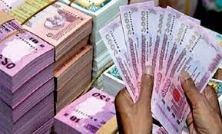
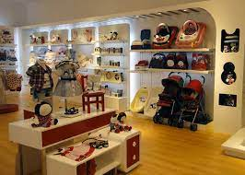

Slide 11
হিসাব সমীকরন
A= L +E
ASSETS
Liabilities
Equity
সম্পদসমূহ
দায়সমূহ
মালিকানাস্বত্ত

Slide 12
মালিক
ব্যয়
মালিকের বিনিয়োগ
মালিকানাস্বত্ত
আয়
উত্তোলন

Slide 13
হিসাব সমীকরনে ব্যবসায়িক লেনদেনের প্রভাব ।
১। নগদ ৫০০০ টাকা নিয়ে ব্যবসায় শুরু করা হল।
সম্পদ |  |  | = | দায় | মালিকানাস্বত্ত
নগদ | যন্ত্রপাতি | আসবাবপত্র | = | পাওনাদার | মূলধন+আয়- উত্তোলন – ব্যয়
৫০০০ |  |  |  |  | ৫০০০
সম্পদ (নগদ) এবং মালিকানাস্বত্ত বৃদ্ধি পেয়েছে।

Slide 14
২। বাকিতে পণ্য ক্রয় ২০০০ টাকা
সম্পদ |  |  | = | দায় | মালিকানাস্বত্ত
নগদ | যন্ত্রপাতি | আসবাবপত্র | = | পাওনাদার | মূলধন+আয়- উত্তোলন – ব্যয়
 |  |  |  | ২০০০ | -২০০০
দায় (পাওনাদার) বৃদ্ধি এবং মালিকানাস্বত্ত হ্রাস পেয়েছে।

Slide 15
দলগত কাজ
হিসাব সমীকরনে ব্যবসায়িক লেনদেনের প্রভাব দেখাও।
১। নগদে আসবাবপত্র ক্রয় -৫০০০ টাকা

Slide 16
মূল্যায়ন
১। নগদে ৫০০০০ টাকা নিয়ে ব্যবসায় শুরু করার ফলে হিসাব সমীকরণে কোন উপাদানে প্রভাব পড়বে।
ক) সম্পদে
খ) দায়ে
গ) সম্পদ ও দায়ে
√
ঘ) সম্পদ ও মালিকানাস্বত্তে
২। A= L +E সমীকরনটির E উপাদানটি কি নির্দেশ করে।
ক) সম্পদে
খ) দায়
√
ঘ) মুনাফা
গ) মালিকানাস্বত্ত

Slide 17
বাড়ির কাজ
সকল লেনদেনই ঘটনা কিন্তু সকল ঘটনাই লেনদেন নয় ’’ - ব্যাখ্যা কর

Slide 18
ধন্যবাদ সবাইকে

